Slide 1
以強化式學習 解決裝箱問題之研究
指導教授:蘇銓清
組員:劉尚典 陳穎睿

Slide 2
裝箱問題(bin packing problem)
將各種小盒子放入一大盒子中的空間規劃問題
可延伸至電腦資源配置、運輸物流等多個方面
看似簡單，但在擺放的過程中需要注意的點有相當多，如:空間使用率、選擇速度
現有的解決方法大多都以啓發式演算法進行

Slide 3
研究動機與目的
動機:
大多數現有方法速度較慢且正確率上限低。
目的:
設計能以強化式學習解決裝箱問題的方法
使問題解決速度增快、正確率提高。

Slide 4
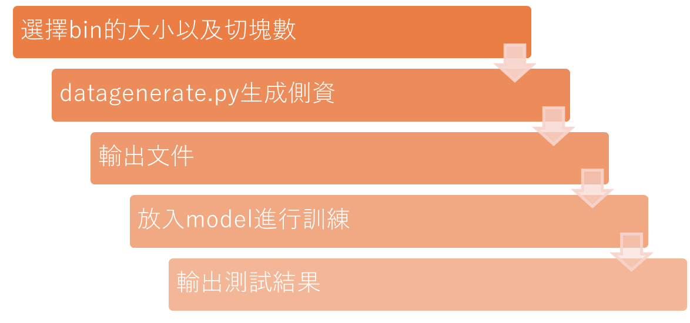
流程圖

Slide 5
研究方法
特徵選取:
0 表示空間可被放置， 1 表示此空間被填滿
陣列左半邊為當前裝箱狀況，右半邊為待放入物品

Slide 6

研究方法
特徵選取:
左半邊的藍色部分為當前擺放狀況，右半邊紅色部分則是下一個要擺放的物件

Slide 7
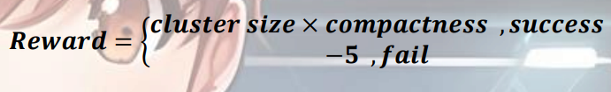
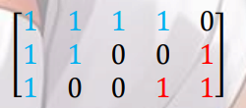
研究方法
獎勵設計:
如右圖所示
Cluster size: 毗連的正方形所形成的面積
如藍區的 cluster size 為 7。
compactness:密集度，該cluster所占最小矩形
之面積比例，如藍區的 Compactness 為 7/12

Slide 8
研究方法
以 DQN 訓練
配合action mask
Action mask:
將無法擺放之選項先剔除
僅留下當個物件可擺放的選項做訓練

Slide 9
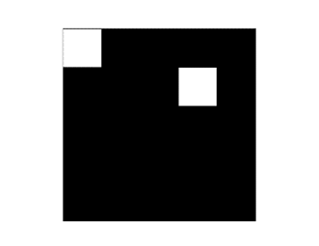
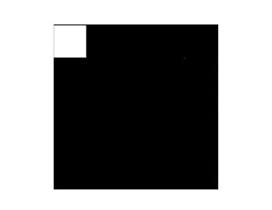


測試結果與輸出呈現
輸出呈現:
如下圖所示，黑色為填滿，白色為未填滿

Slide 10
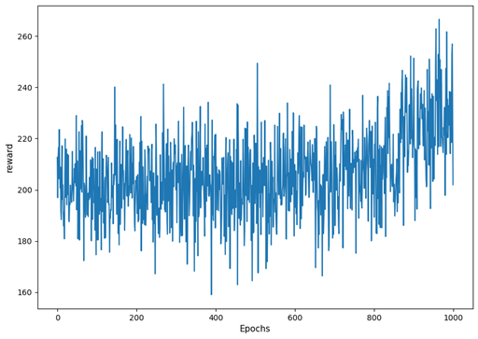
測試結果與輸出呈現
測試結果:
如右圖所示
在僅1000個epoch便可看見
reward上升，表示訓練有效

Slide 11
結論
小規模的裝箱上我們已經取得不錯的結果。
到更大規模時，我們需要在特徵選取與獎勵設計上做更多的嘗試，例如解決因扁平化而使上下列元素關聯性減弱的問題，才能使模型更有效地收斂

